Slide 1


Slide 2


NHẬN XÉT CHUNG CỦA GVCN TUẦN VỪA QUA
Để sẵn cho GV điền
Ưu điểm:
Để sẵn cho GV điền

Slide 3
NHẬN XÉT CHUNG CỦA GVCN TUẦN VỪA QUA
Để sẵn cho GV điền
Hạn chế
Để sẵn cho GV điền

Slide 4



Tuyên dương bạn…

Slide 5
PHƯƠNG HƯỚNG HOẠT ĐỘNG TUẦN
Để sẵn cho GV điền
Để sẵn cho GV điền

Slide 6







Slide 7

Chủ đề tuần 14: Thực hiện khảo sát nhu cầu khách hàng

Slide 8


1. Tiến hành khảo sát các nhóm đối tượng khách hàng theo Phiếu khảo sát khách hàng mà nhóm đã xây dựng:

Slide 9


Tổng hợp kết quả khảo sát

Slide 10
2. Phân tích kết quả khảo sát
+ Nhóm khách hàng tham gia khảo sát có lựa chọn dùng sản phẩm nhóm định cung cấp không? Nếu không, thì nhóm sẽ giải quyết như thế nào?
+ Số lượng khách hàng có nhu cầu mua sản phẩm của nhóm chiếm tỉ lệ bao nhiêu trong số người được khảo sát?
+ Nhận định của nhóm như thế nào về sự phù hợp của sản phẩm thông qua hoạt động khảo sát?

Slide 11


Chia sẻ về kết quả khảo sát nhu cầu khách hàng.

Slide 12


Về nhà trao đổi với người thân hoặc tìm người đáng tin cậy hướng dẫn cách làm sản phẩm, cách huy động nguồn vốn.
GV ĐIỀN VÀO ĐÂY
GV ĐIỀN VÀO ĐÂY

Slide 13
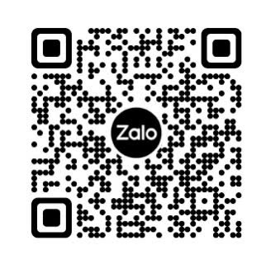
Mời bạn QUYÉT MÃ ZALO vào nhóm zalo miễn phí
Để cập nhật các tài liệu mới và hay nhất cấp tiểu học

Slide 14





